Slide 1
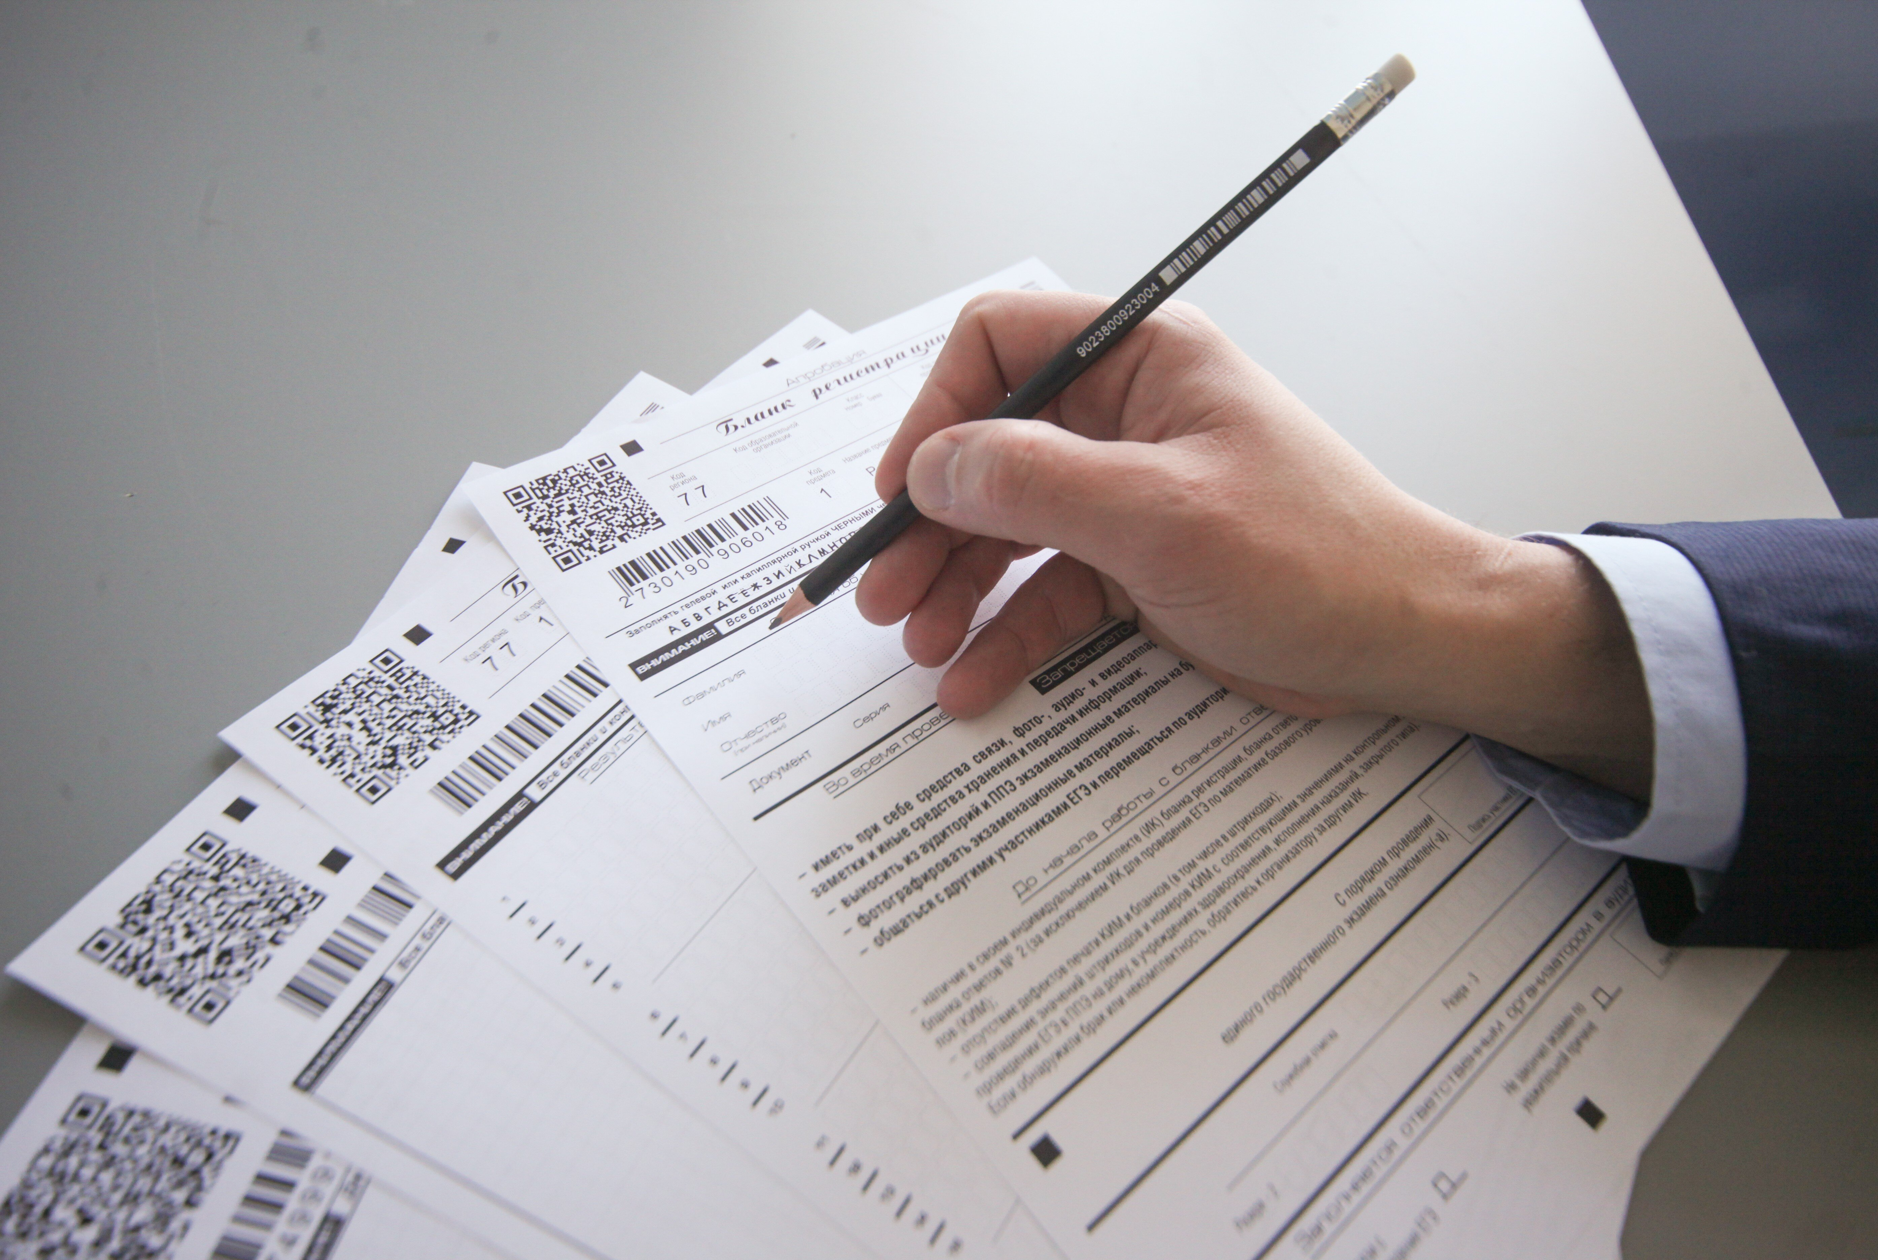
ПРАВИЛА ЗАПОЛНЕНИЯ БЛАНКОВ
ЕГЭ-2024

Slide 2
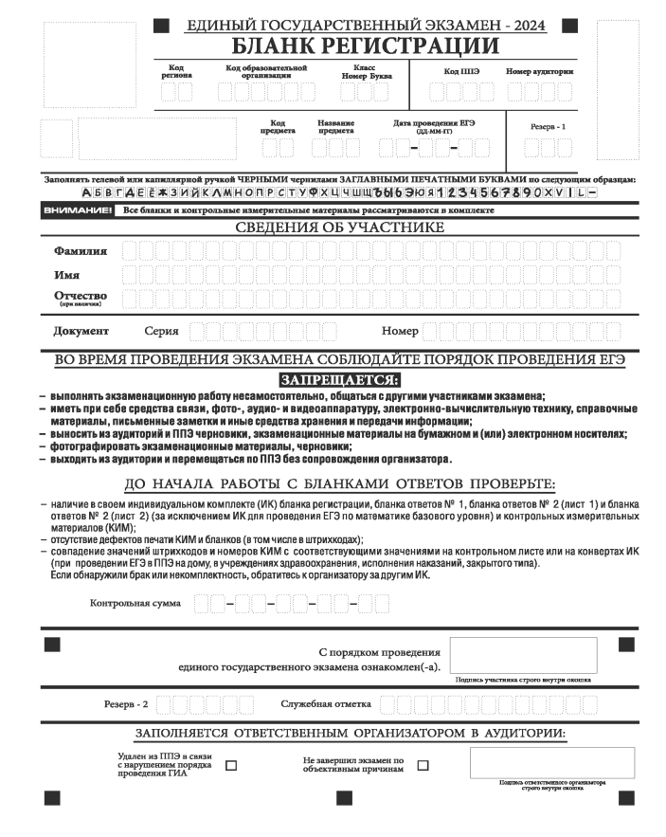
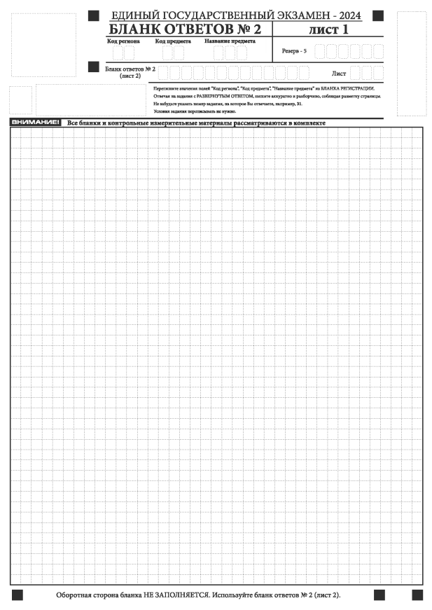
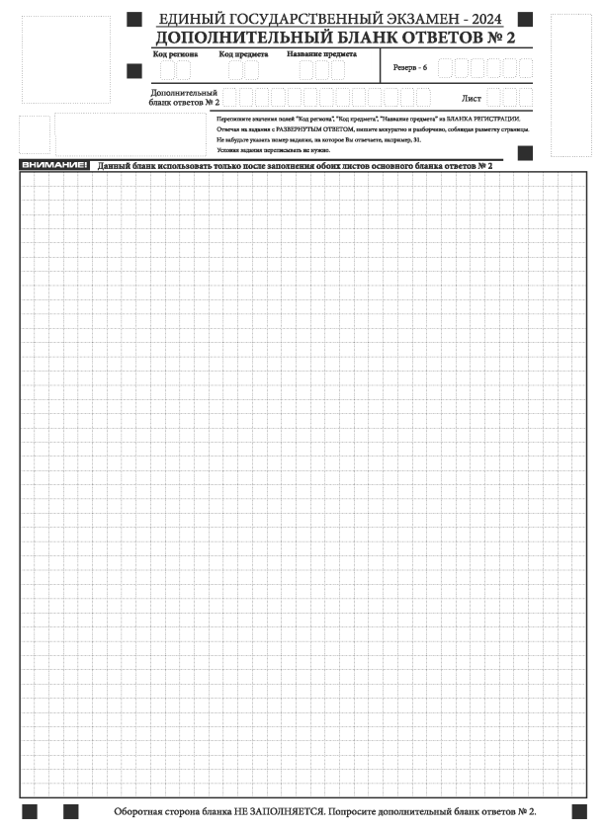
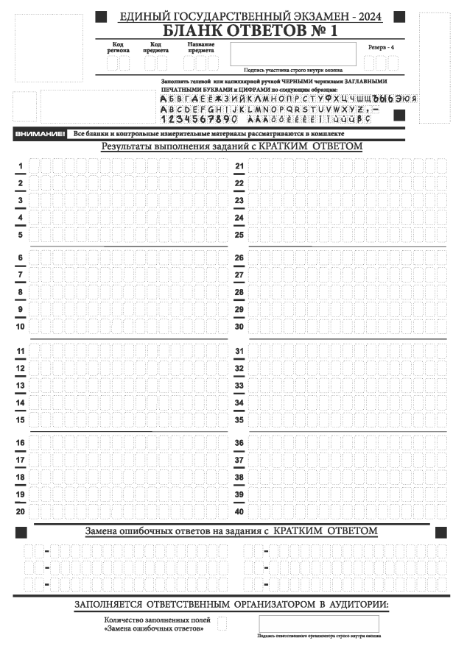
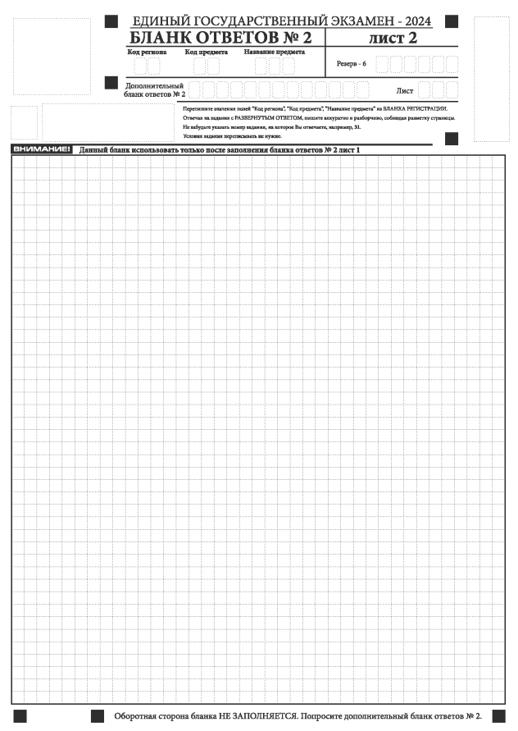
Комплект бланков ЕГЭ

Slide 3
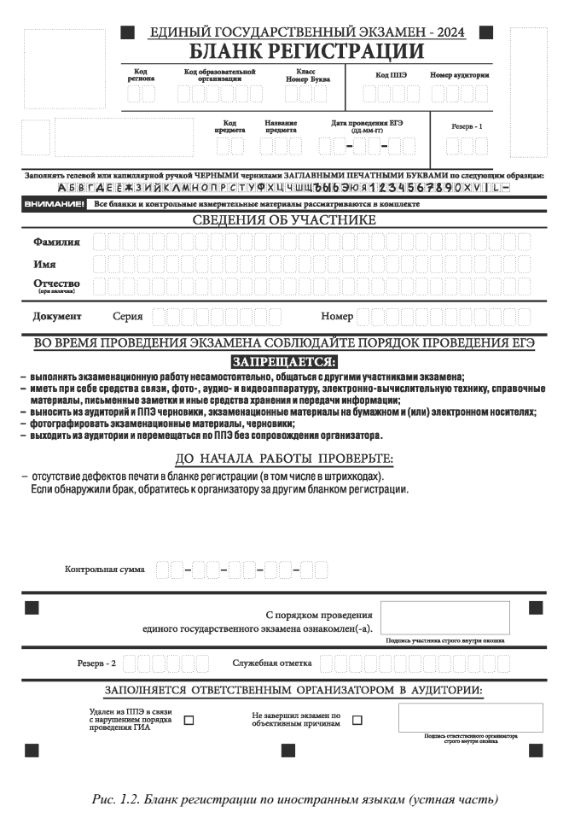
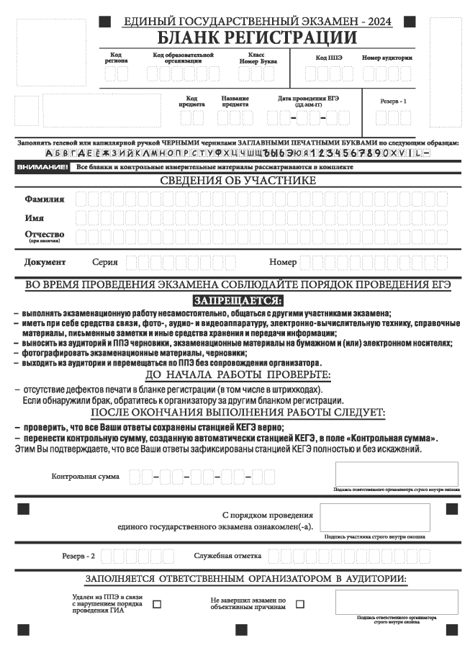
Комплект бланков ЕГЭ
по Иностранным языкам (раздел «Говорение) и Информатике и ИКТ (КЕГЭ)

Slide 4
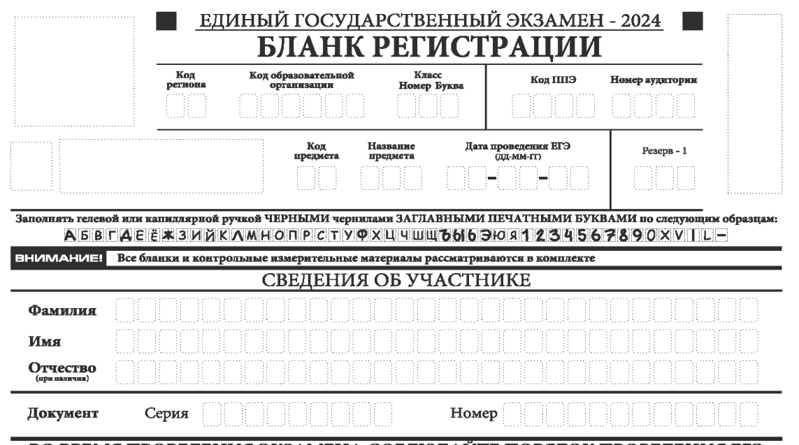
Каждое поле в бланках заполняется, начиная с первой позиции
Все буквы и цифры
копируются
из образца написания
символов в верхней части
бланка регистрации
и бланка ответа №1
Бланки заполняются гелевой или капиллярной ручкой с чернилами чёрного цвета!

Slide 5
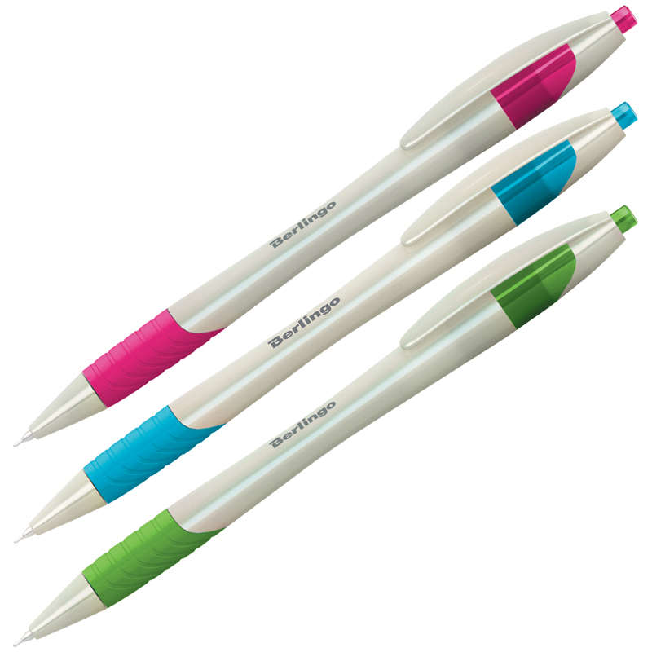

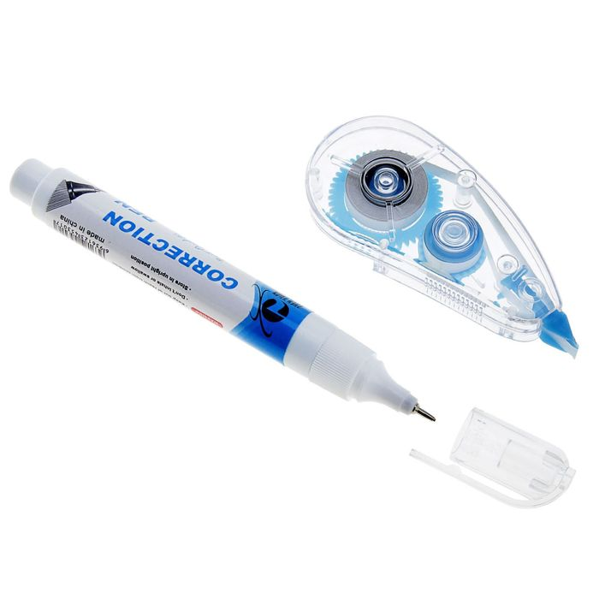
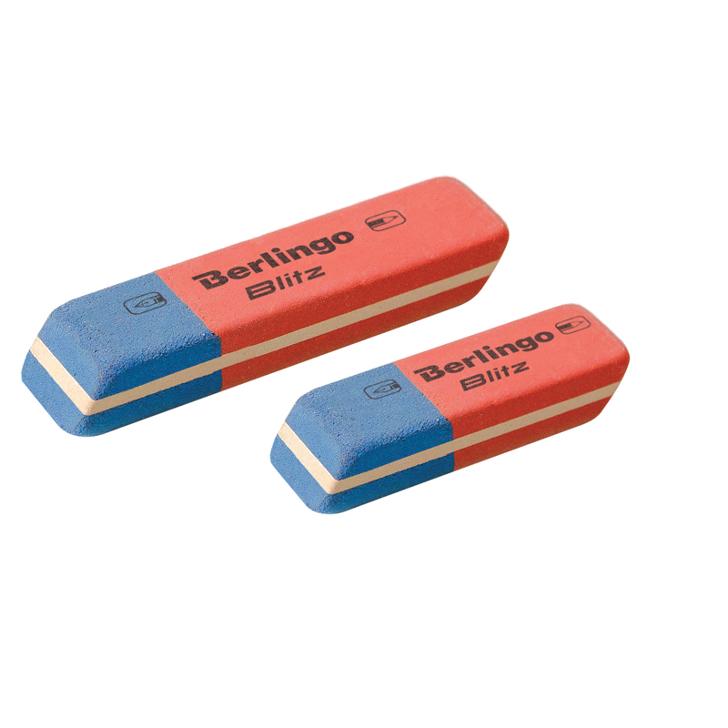
Запрещается:
!!! Делать в полях бланков,
вне полей бланков или в
полях, заполненных
типографским
способом, какие-либо
записи и пометки, не
относящиеся к
содержанию полей
бланков.
!!! Использовать для
заполнения бланков
- цветные ручки вместо черной;
- карандаш
(даже для черновых записей
на бланках);
- средства для
исправления внесенной в
бланки информации
(«корректор», «ластик» и др.).
!!!На Бланках ответов № 1 и № 2, а также на Дополнительном бланке
ответов № 2 не должно быть пометок, содержащих информацию
о личности участника ЕГЭ.

Slide 6
Бланк регистрации
1
Инструкция по заполнению бланка регистрации

Slide 7
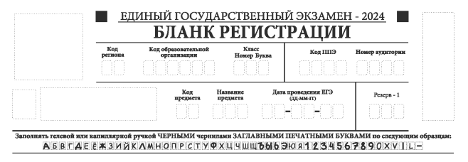
Верхняя часть бланка регистрации
Заполняется участниками экзамена
самостоятельно:
        «Код образовательной организации»
        «Номер и буква класса»
        «Номер аудитории»
        код региона (если не заполнен автоматизировано)
        код ППЭ (если не заполнен автоматизировано)
Поля:
«Код региона»,
«Код ППЭ»,
«Код предмета»,
«Название предмета»,
«Дата проведения ЕГЭ» заполняются автоматически.
Поле для служебного использования («Резерв-1») не заполняется.

Slide 8
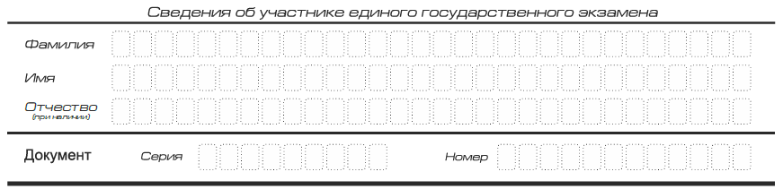
Средняя часть бланка регистрации
И В А Н О В
И В А Н
И В А Н О В И Ч
1 2 3 4
5 6 7 8 9 0
Поля средней части бланка регистрации, заполняются участником самостоятельно, в строгом соответствии с паспортом.
Все буквы печатные заглавные (в соответствии с образцом написания символов)

Slide 9
Способы исправления ошибок при заполнении Бланка регистрации
И В А Н О В
И В А Н
И В А Н О В И Ч
П Е Т Р О В И Ч
7
6
8 5 2 0
4 6 5 0
9 5 8 1 2 6
- Запись новых символов (цифр, букв) более жирным шрифтом поверх ранее написанных символов (цифр, букв);
- Зачеркивание ранее написанных символов (цифр, букв) и заполнение свободных клеточек справа новыми символами (цифрами, буквами)

Slide 10
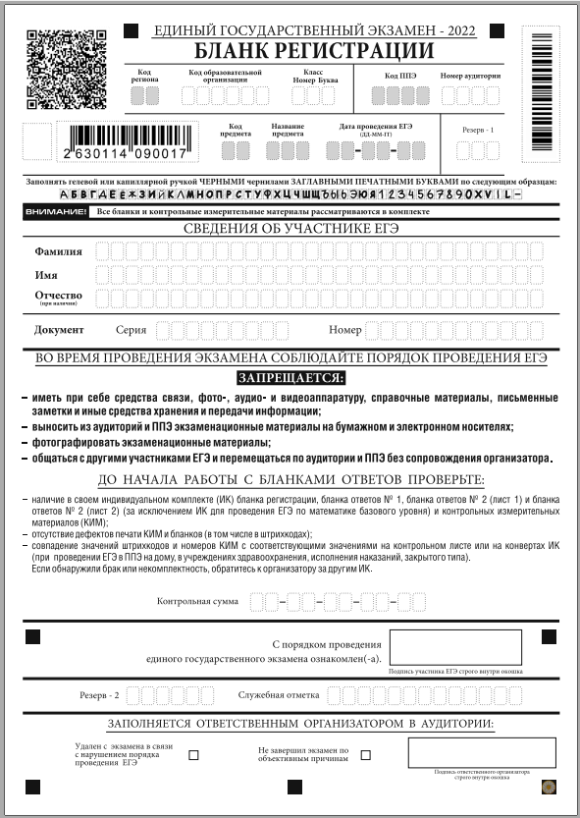
Средняя часть бланка регистрации
  Поле «Контрольная сумма» заполняется только при проведении КЕГЭ.
После окончания заполнения бланка регистрации, ознакомления и выполнения всех пунктов краткой инструкции участник ЕГЭ ставит свою подпись в специально отведенном для этого поле.

Slide 11
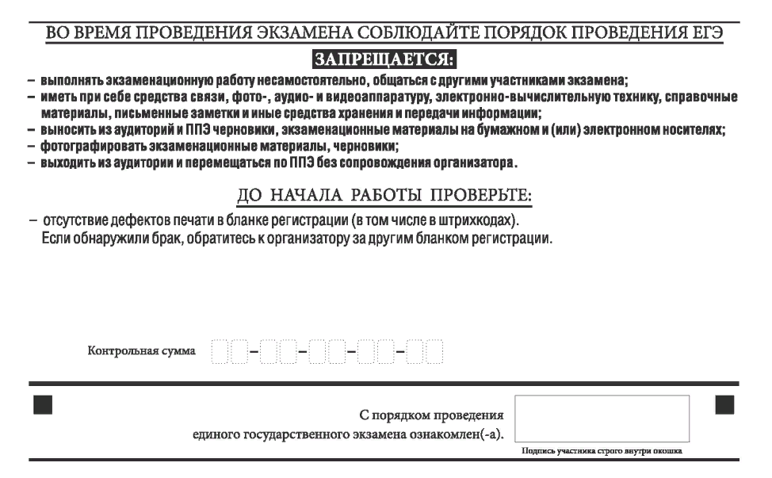
Средняя часть бланка регистрации ЕГЭ
по иностранным языкам (устная часть)

Slide 12
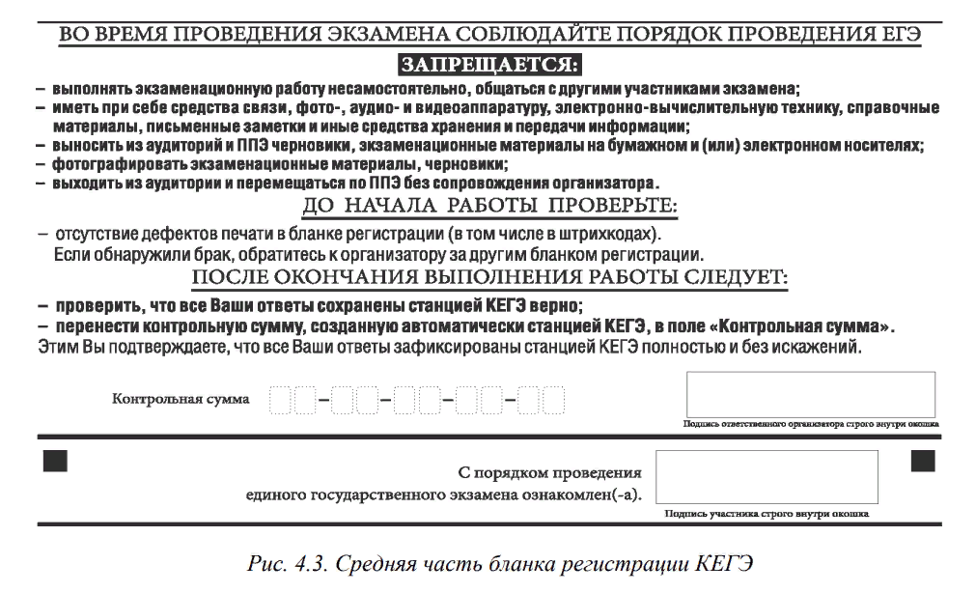
Средняя часть бланка регистрации КЕГЭ
Подпись ответственного
организатора о соответствии контрольной суммы
на станции КЕГЭ и
бланке регистрации
Подпись участника
экзамена

Slide 13
Нижняя часть бланка регистрации
заполняется организатором в аудитории обязательно, если:
Участник ЕГЭ удалён с экзамена
ИЛИ
Участник ЕГЭ не завершил экзамен по уважительной причине
Одновременно две отметки НЕ ставятся

Slide 14

В случае удаления участника ЕГЭ
отметка организатора в аудитории заверяется подписью организатора в специально отведенном для этого поле
1
Х
Вносится соответствующая запись в форме ППЭ-05-02 «Протокол проведения ЕГЭ в аудитории».
Заполняется форма ППЭ-21 «Акт об удалении участника ГИА» в штабе ППЭ в зоне видимости камер видеонаблюдения
2
3

Slide 15
В случае досрочного завершения экзамена участником ЕГЭ
отметка организатора в аудитории заверяется подписью организатора в специально отведенном для этого поле
1
Х
Вносится соответствующая запись в форме ППЭ-05-02 «Протокол проведения ЕГЭ в аудитории».
Заполняется форма ППЭ-22 «Акт о досрочном завершении экзамена по объективным причинам» в штабе ППЭ в зоне видимости камер видеонаблюдения
2
3

Slide 16
Бланк ответов №1
1
Инструкция по заполнению бланка ответов №1

Slide 17
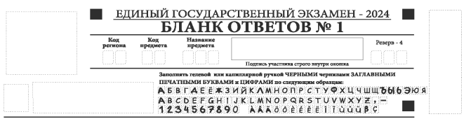
Участник ставит свою подпись строго внутри окошка.
Служебное поле «Резерв 4» не заполняется.
В верхней части бланка ответов №1 информация полей:
«Код региона»,
«Код предмета»,
«Название предмета»
заполняется автоматически.

Slide 18
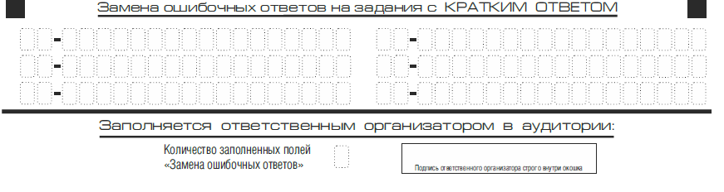
По окончании выполнения экзаменационной работы участником экзамена Ответственный организатор в аудитории обязательно должен проверить бланк ответов № 1 участника ЕГЭ на наличие замены ошибочных ответов на задания с кратким ответом.
4
5 7 8
1 0
7 5
7
9 6
1 5
5 8 3 9
7
9
3
В случае если участник экзамена осуществлял во время выполнения экзаменационной работы замену ошибочных ответов, организатору необходимо посчитать количество замен ошибочных ответов, в поле «Количество заполненных полей «Замена ошибочных ответов» поставить соответствующее цифровое значение, а также поставить свою подпись в специально отведенном месте.

Slide 19
Х
В случае если участник экзамена НЕ использовал поле «Замена ошибочных ответов на задания с кратким ответом» организатор в поле «Замена ошибочных ответов» ставит «Х» и подпись в специально отведенном месте.

Slide 20
1 5
Х
В случае если будет заполнено поле для номера задания, а новый ответ НЕ внесен, то для оценивания будет использоваться пустой ответ (т.е. задание будет засчитано невыполненным).
Поэтому в случае неправильного указания номера задания в области замены ошибочных ответов, неправильный номер задания следует зачеркнуть.

Slide 21
Бланк ответов №2
Инструкция по заполнению бланка ответов №2

Slide 22
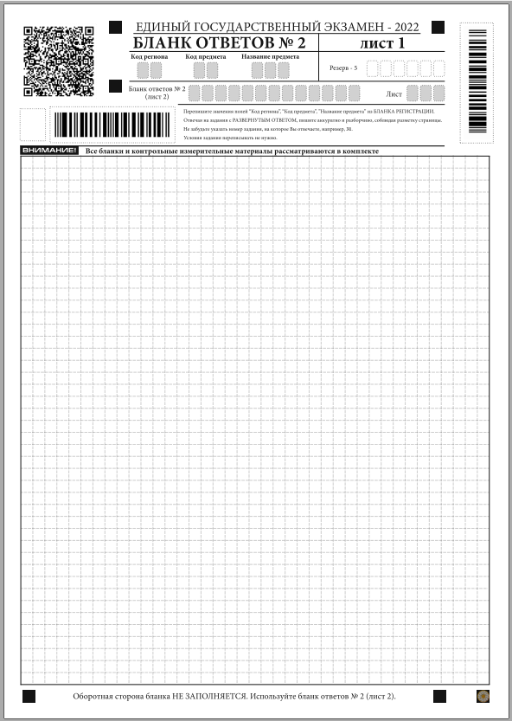
Информация для заполнения полей верхней части бланка ответов № 2(«Код региона», «Код предмета» и «Название предмета») заполняется автоматически и соответствует информации, внесённой в бланк регистрации и бланк ответов №1.
Поле «Резерв-5» не заполняется.
В лист 1 бланка ответов №2 автоматически вносится цифровое значение горизонтального штрих-кода листа 2 бланка ответов №2.

Slide 23
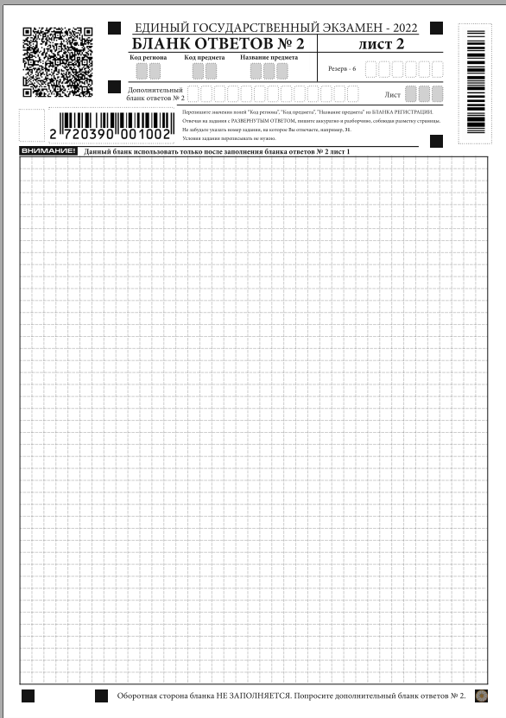
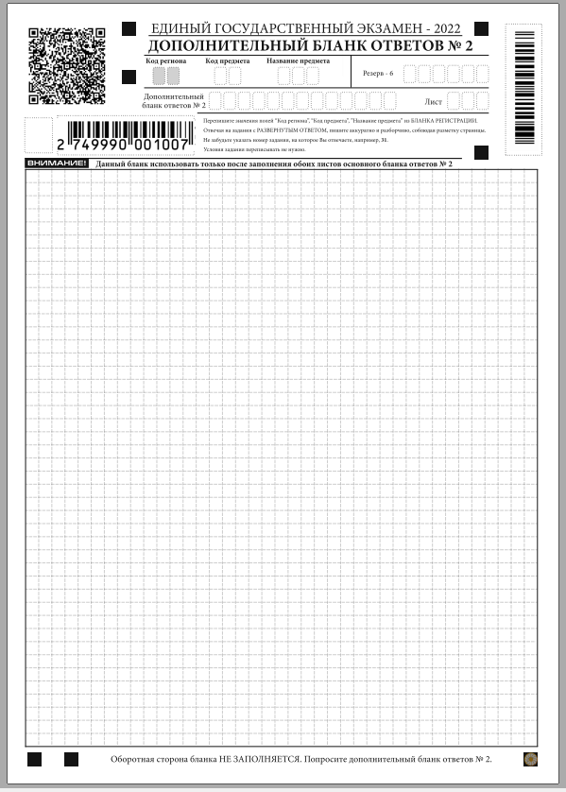
Поле «Резерв-6» не заполняется.
Поле «Дополнительный бланк ответов № 2» в листе 2 бланка ответов №2 заполняет организатор в аудитории при выдаче дополнительного бланка ответов №2, вписывая в это поле цифровое значение штрих-кода ДБО №2 (расположенное под штрих- кодом бланка), который выдаётся участнику ЕГЭ.
Если дополнительный бланк ответов № 2 не выдавался, то поле «Дополнительный бланк ответов № 2» остается пустым.

Slide 24
Если бланк ответов № 2 (лист1 и лист 2) содержит незаполненные области (за исключением регистрационных полей), то организаторы погашают их следующим образом: «Z».

Slide 25
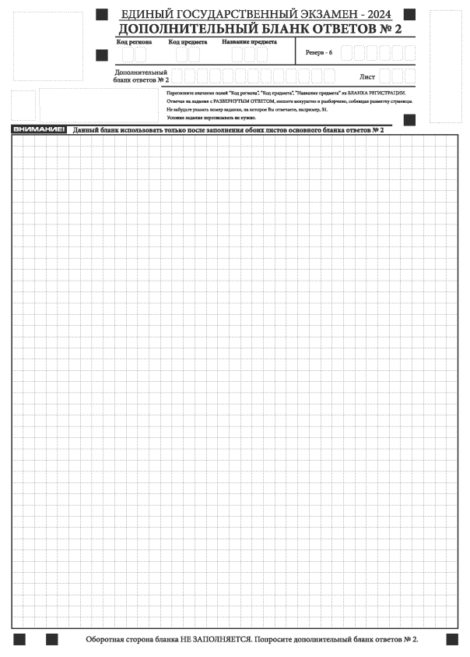
Дополнительный бланк ответов №2
1
Инструкция по заполнению ДБО №2

Slide 26
Поля верхней части бланка («Код региона», «Код предмета» и «Название предмета»)
должны полностью соответствовать информации, указанной в бланке ответов № 2.
3
В поле «Лист» организатор в аудитории при выдаче дополнительного бланка ответов № 2 вносит порядковый номер листа работы участника экзамена, начиная с цифры 3.

Slide 27
3
4
При выдаче участнику экзамена последующих ДБО №2,
цифровое значение штрих-кода последнего ДБО №2
вносится в поле «Дополнительный бланк ответов №2» предыдущего ДБО №2

Slide 28
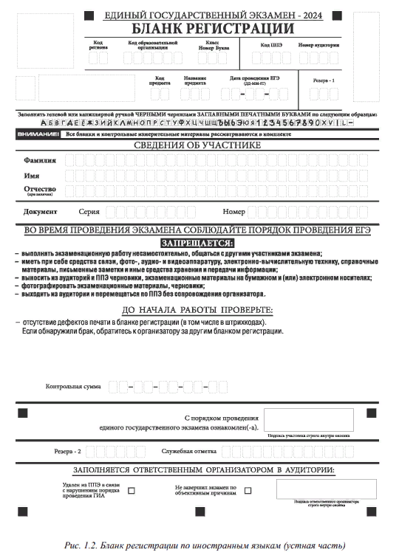
Бланк регистрации устного экзамена
Бланк регистрации ЕГЭ по иностранным языкам (раздел «Говорение» заполняется так же, как обычный бланк регистрации.

Slide 29
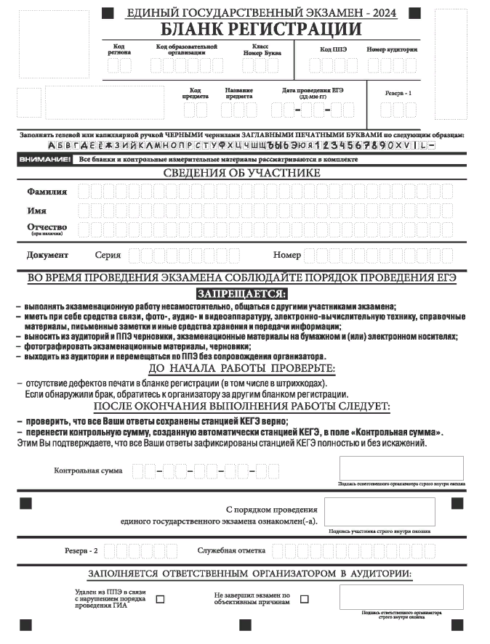
Бланк регистрации КЕГЭ
В средней части бланка регистрации КЕГЭ заполняется поле «Контрольная сумма».

Slide 30



Контактная информация
сайт: coko08.ru
e-mail: coko08@mail.ru
горячая линия: +7(84722)3-90-90
+7(999)259-90-00
358000, г. Элиста,
проспект им. П. О. Чонкушова, д. 6

